Slide 1
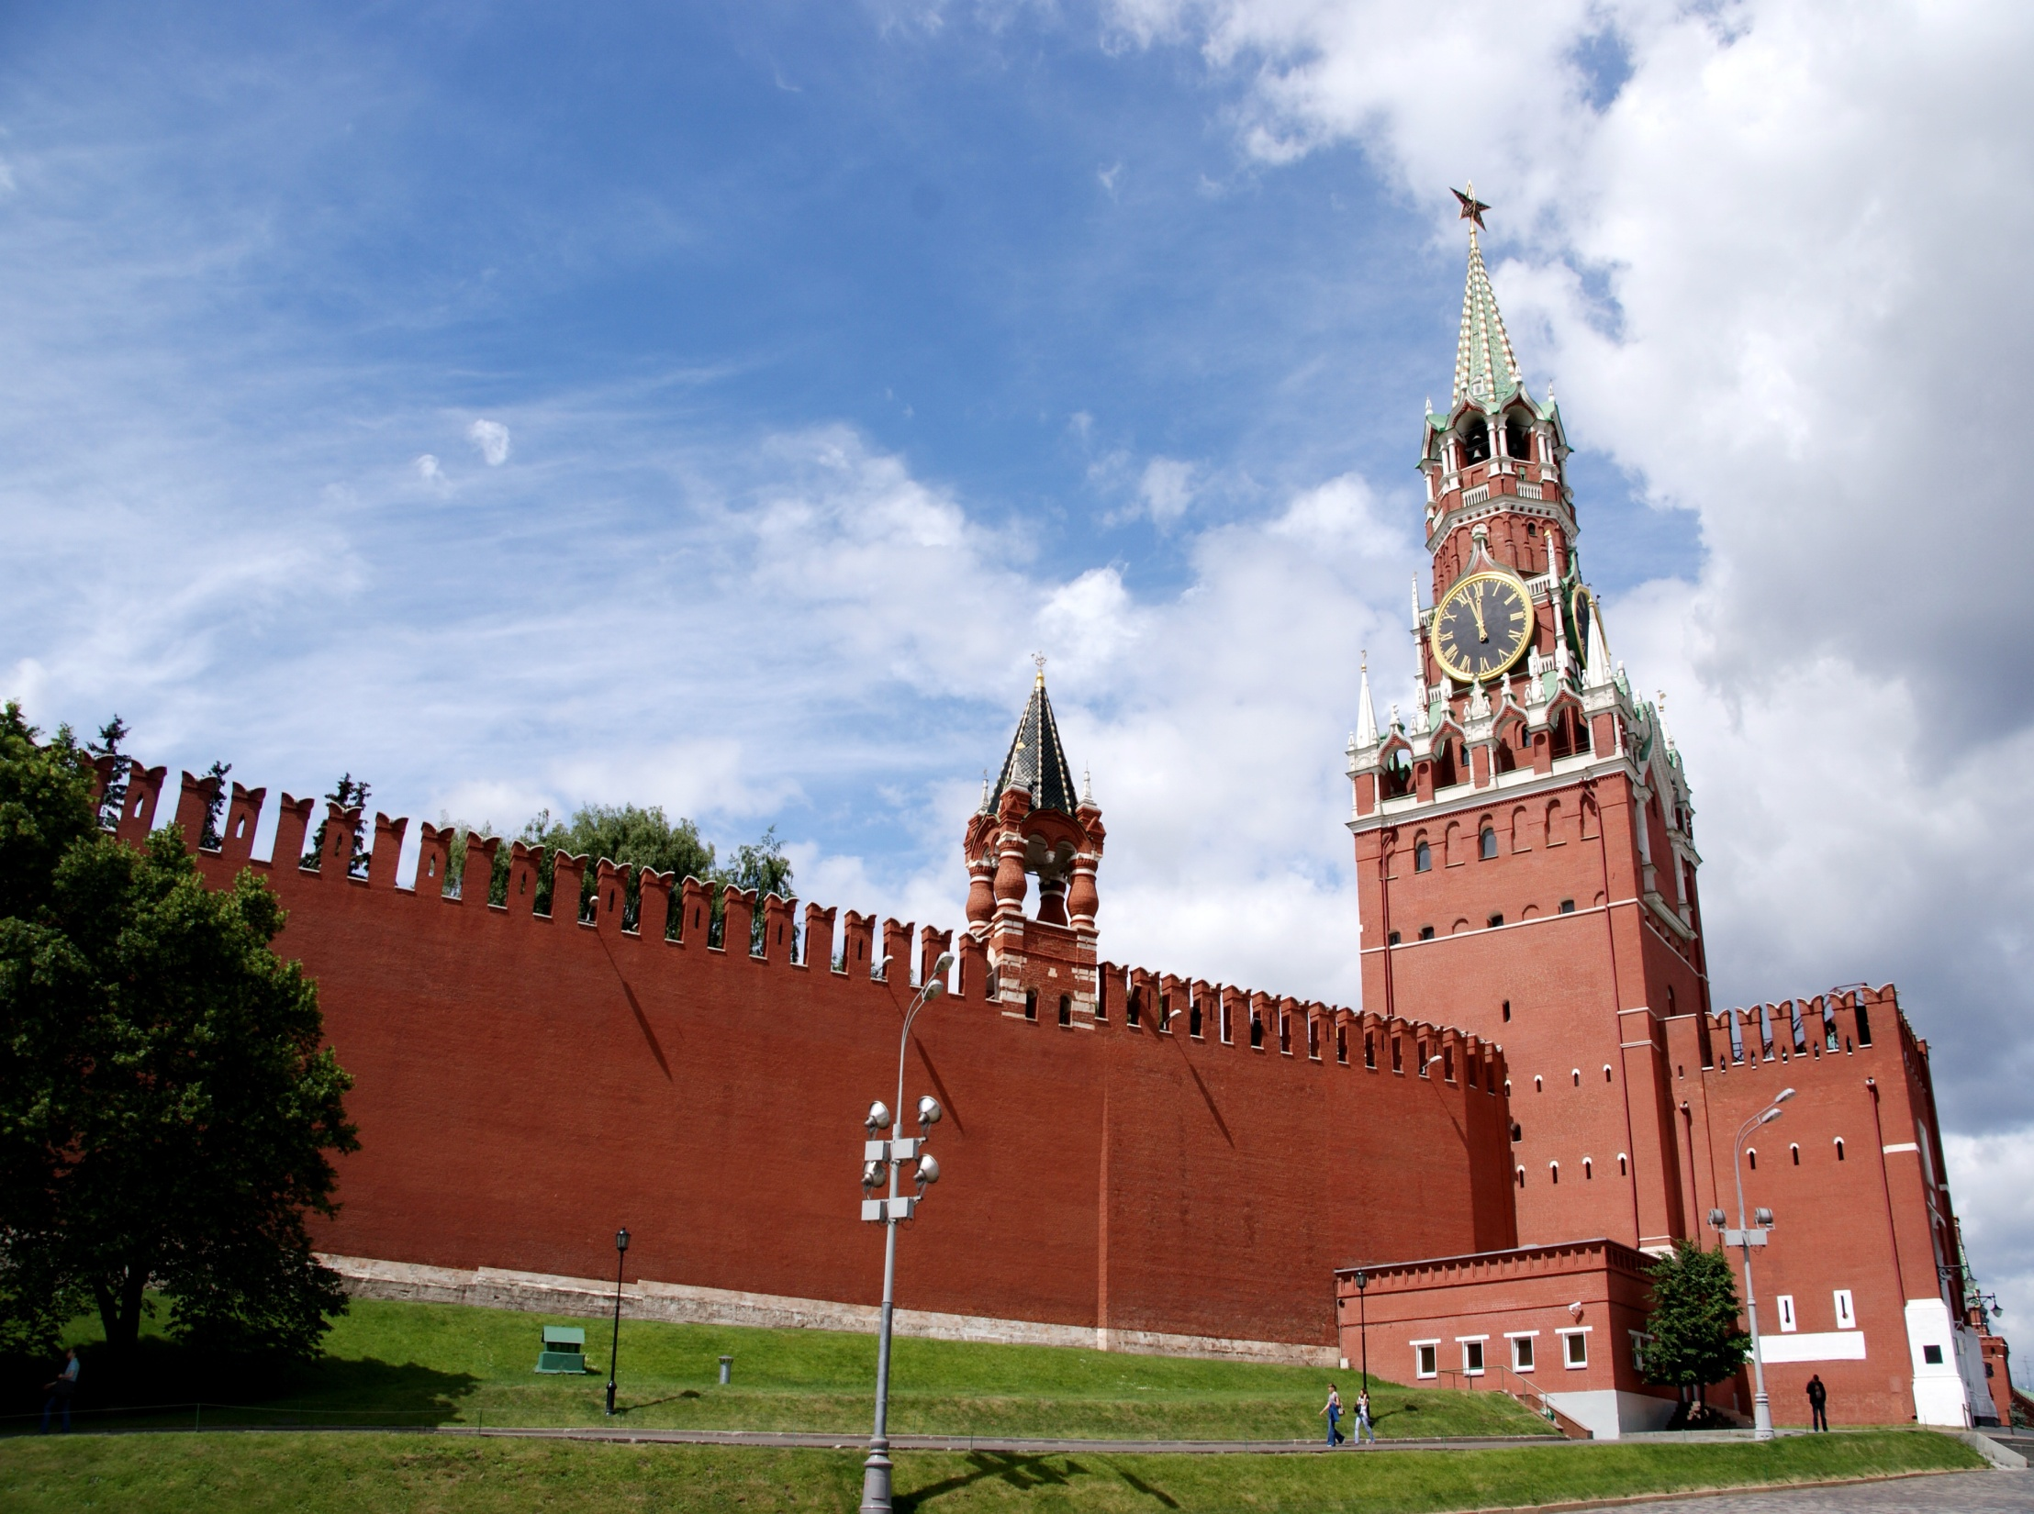
ОТДЕЛ ОБЩЕСТВЕННЫХ СВЯЗЕЙ
Информационное обеспечение выборов
Президента Российской Федерации.
Полномочия избирательной комиссии Краснодарского края.

Slide 2
Нормативно-правовая база:
Конституция Российской Федерации;
Федеральный закон «О выборах Президента Российской Федерации»;
Федеральный закон «Об основных гарантиях избирательных прав и права на участие в референдуме граждан Российской Федерации»
Постановления ЦИК России.

Slide 3
Информационное обеспечение
Информационное обеспечение выборов Президента Российской Федерации включает в себя информирование избирателей и предвыборную агитацию, способствует осознанному волеизъявлению избирателей, гласности выборов Президента Российской Федерации.
информирование избирателей
предвыборная агитация

Slide 4
Субъектами общественных отношений, связанных с информированием избирателей, являются:
органы государственной власти
органы местного самоуправления
избирательные комиссии всех уровней
организации, осуществляющие выпуск СМИ, редакции сетевых СМИ
физические и юридические лица

Slide 5
ОПРОСЫ – ФОРМА ИНФОРМИРОВАНИЯ
Опубликование (обнародование) результатов опросов общественного мнения, связанных с выборами Президента Российской Федерации, является разновидностью информирования избирателей.

Slide 6
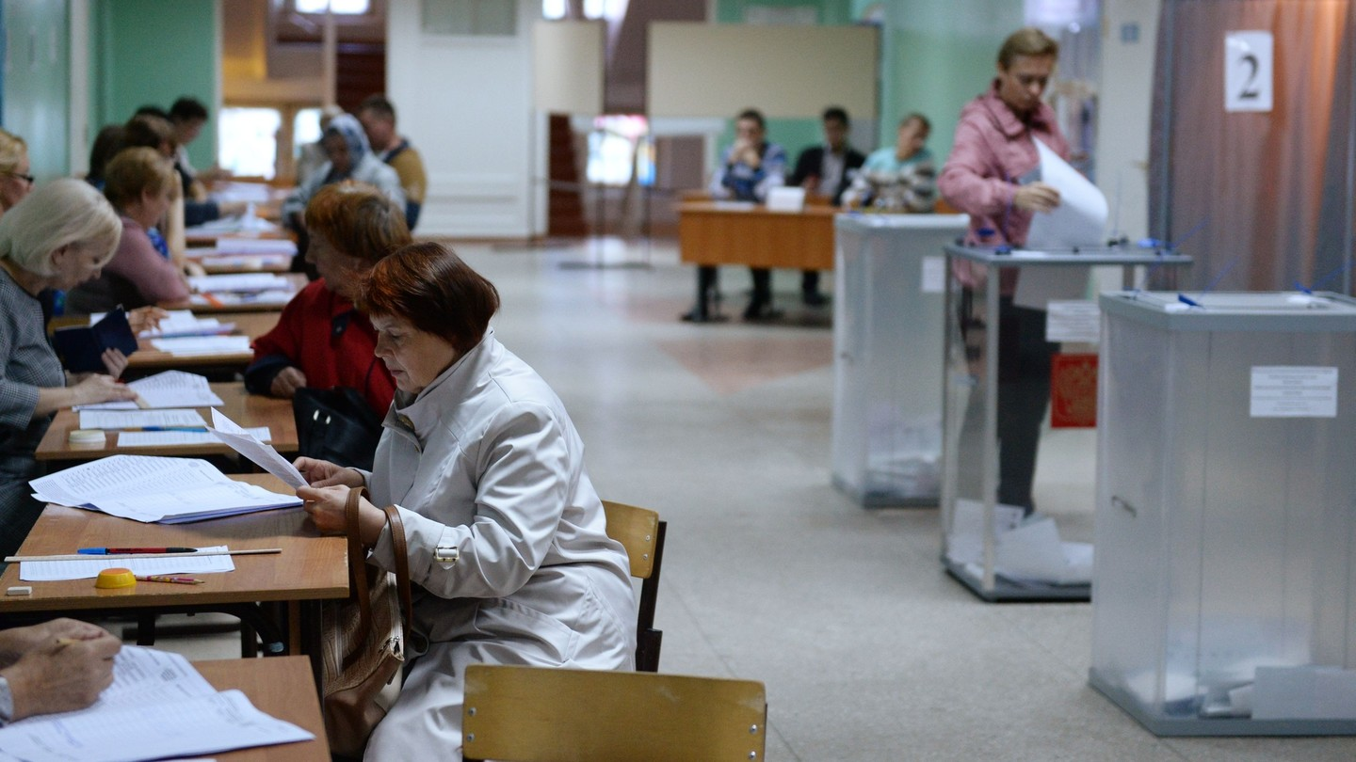
Подготовку и проведение выборов Президента Российской Федерации осуществляют:
Центральная избирательная комиссия Российской Федерации;
избирательные комиссии субъектов Российской Федерации;
территориальные избирательные комиссии;
участковые избирательные комиссии.

Slide 7
Полномочия избирательной комиссии субъекта Российской Федерации по информационному обеспечению выборов Президента России:
обеспечивает информирование избирателей о сроках и порядке осуществления избирательных действий, кандидатах, политических партиях, выдвинувших кандидатов, о ходе избирательной кампании
осуществляет контроль за соблюдением порядка и правил проведения предвыборной агитации на территории субъекта Российской Федерации

Slide 8
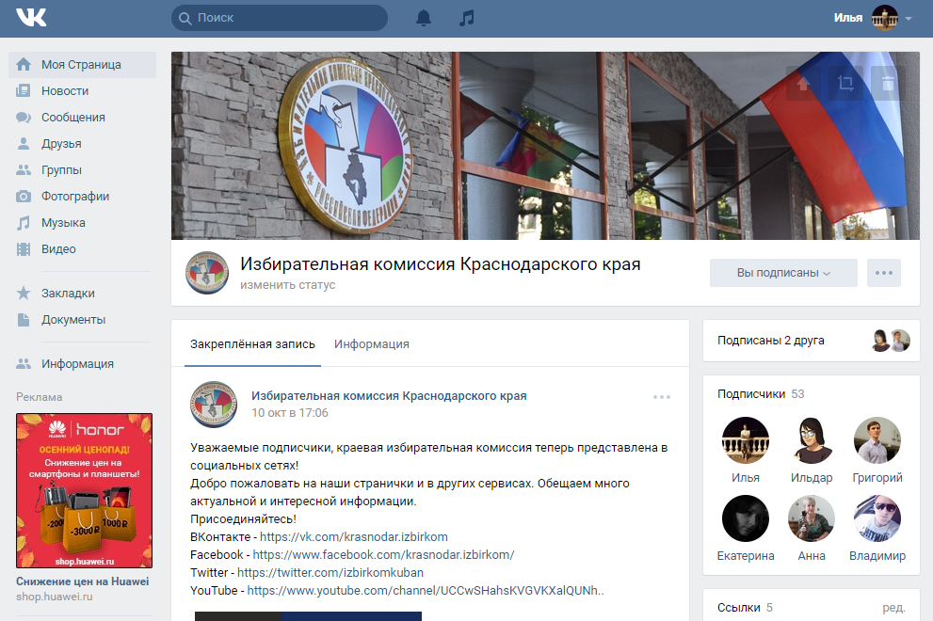
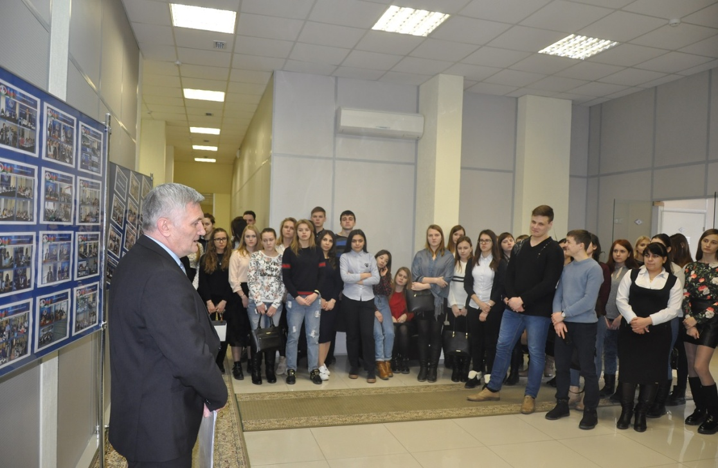
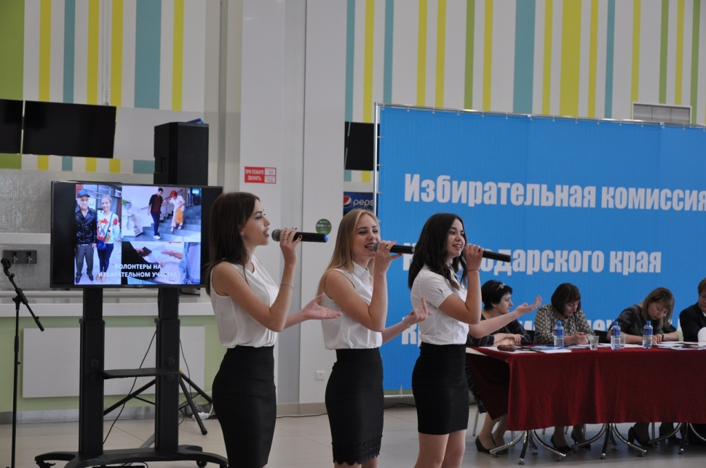
ФОРМАТЫ ИНФОРМИРОВАНИЯ

Slide 9
Деятельность по информированию в период выборов:
Сбор уведомлений - сведения о размере и других условиях оплаты эфирного времени, печатной площади, услуг по размещению агитационных материалов;
Сбор уведомлений - сведения о размере и других условиях оплаты работ (услуг) указанных организаций, индивидуальных предпринимателей по изготовлению предвыборных печатных агитационных материалов;
Жеребьевка, в результате которой определяются даты и время выхода в эфир на безвозмездной основе, а также на платной основе…;
По заявке помещение, пригодное для проведения агитационных публичных мероприятий в форме собраний и находящееся в государственной или муниципальной собственности, безвозмездно предоставляется собственником, владельцем помещения на время, установленное избирательной комиссией субъекта Российской Федерации или по ее поручению территориальной избирательной комиссией, для встреч с избирателями.;
Сбор уведомлений и размещение перечня - о случаях предоставления помещений;

Slide 10
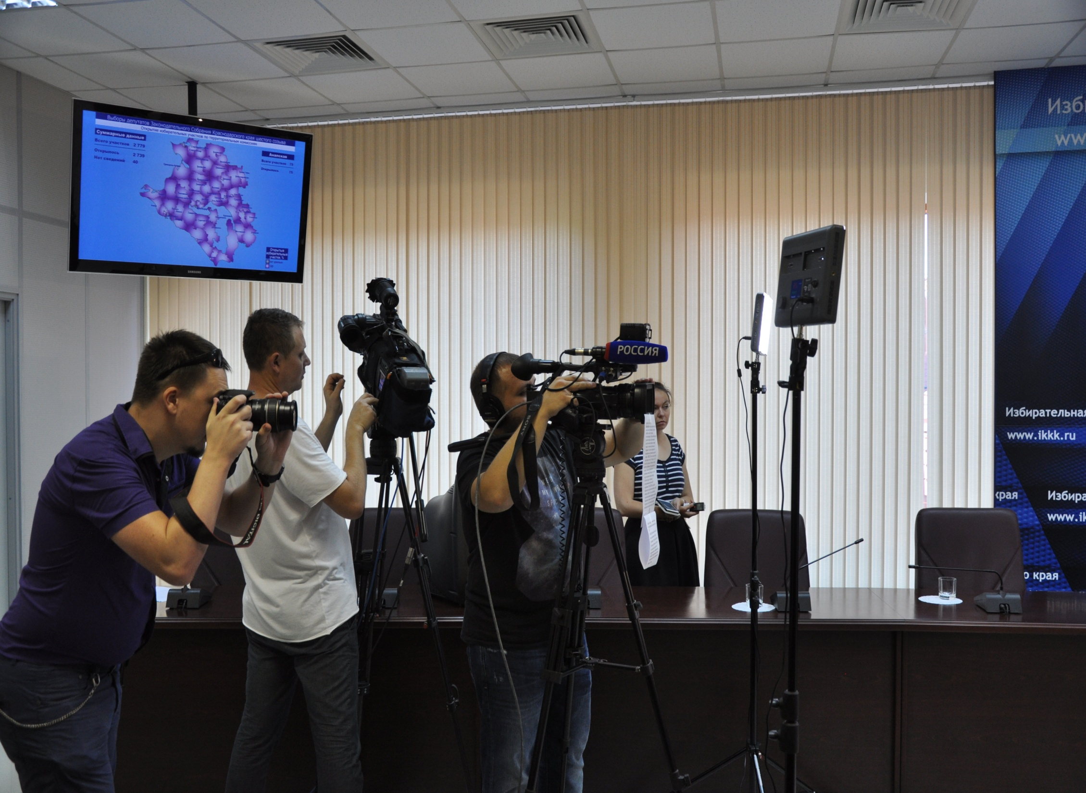
СРЕДСТВА МАССОВОЙ ИНФОРМАЦИИ:
общероссийские организации
региональные организации

Slide 11
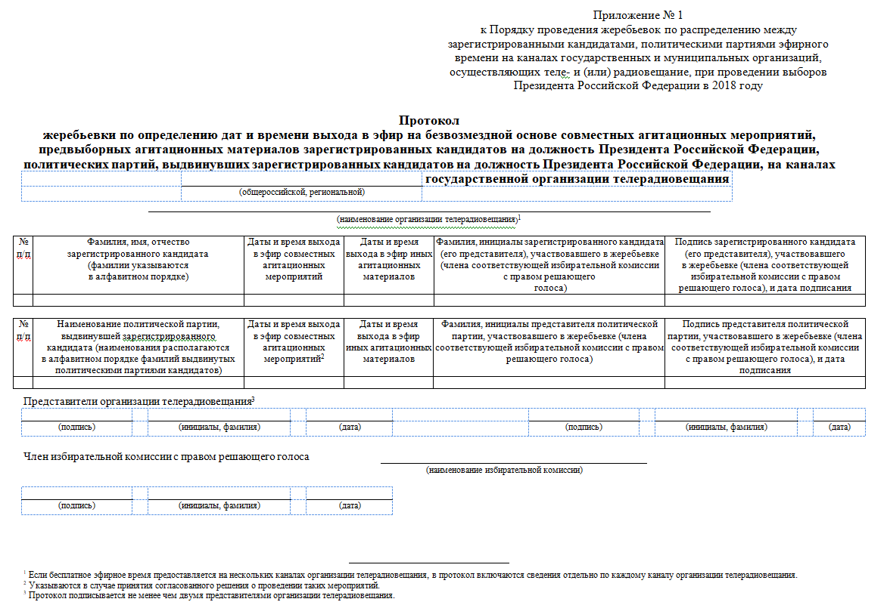
Протокол жеребьевки

Slide 12
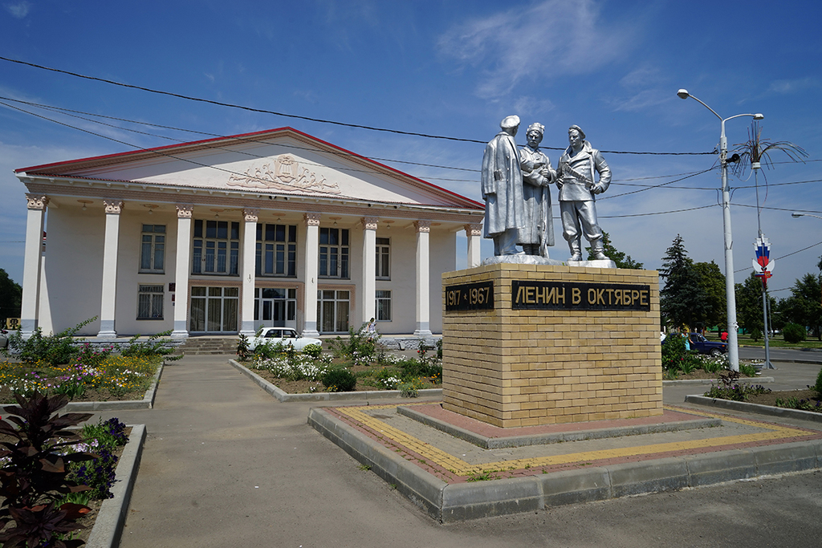
Места для ПУБЛИЧНЫХ МЕРОПРИЯТИЙ

Slide 13
Деятельность по информированию в период выборов:
Экземпляры предвыборных печатных агитационных материалов или их копии, экземпляры аудиовизуальных агитационных материалов, фотографии или экземпляры иных агитационных материалов, а также электронные образы этих предвыборных агитационных материалов в машиночитаемом виде до начала их распространения должны быть представлены в комиссию;
Органы местного самоуправления по предложению избирательной комиссии субъекта Российской Федерации или территориальной избирательной комиссии не позднее чем за 30 дней до дня голосования обязаны выделить и оборудовать на территории каждого избирательного участка специальные места для размещения предвыборных печатных агитационных материалов;
Сбор данных учета от субъектов деятельности о фактах предоставления эфирное время, печатную площадь, оказавшие им услуги по размещению агитационных материалов в сетевых изданиях;
Аккредитация представителей СМИ.

Slide 14
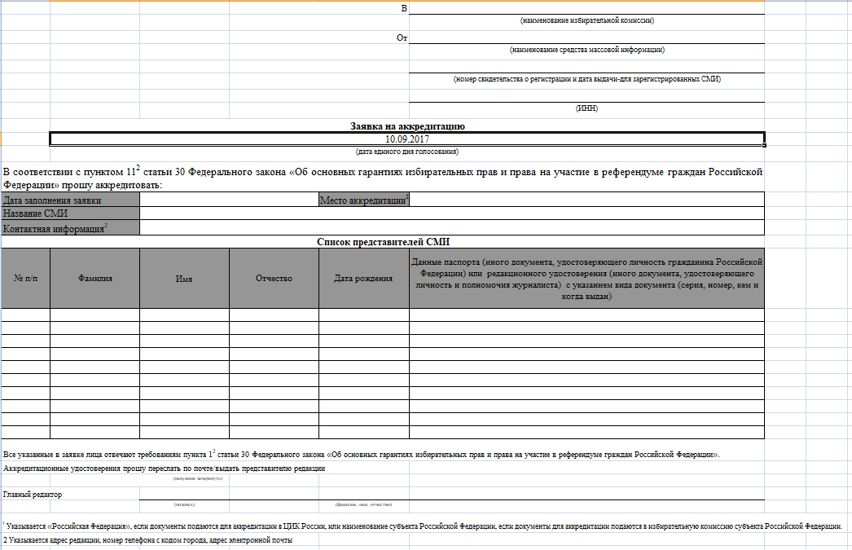
АККРЕДИТАЦИЯ СМИ

Slide 15
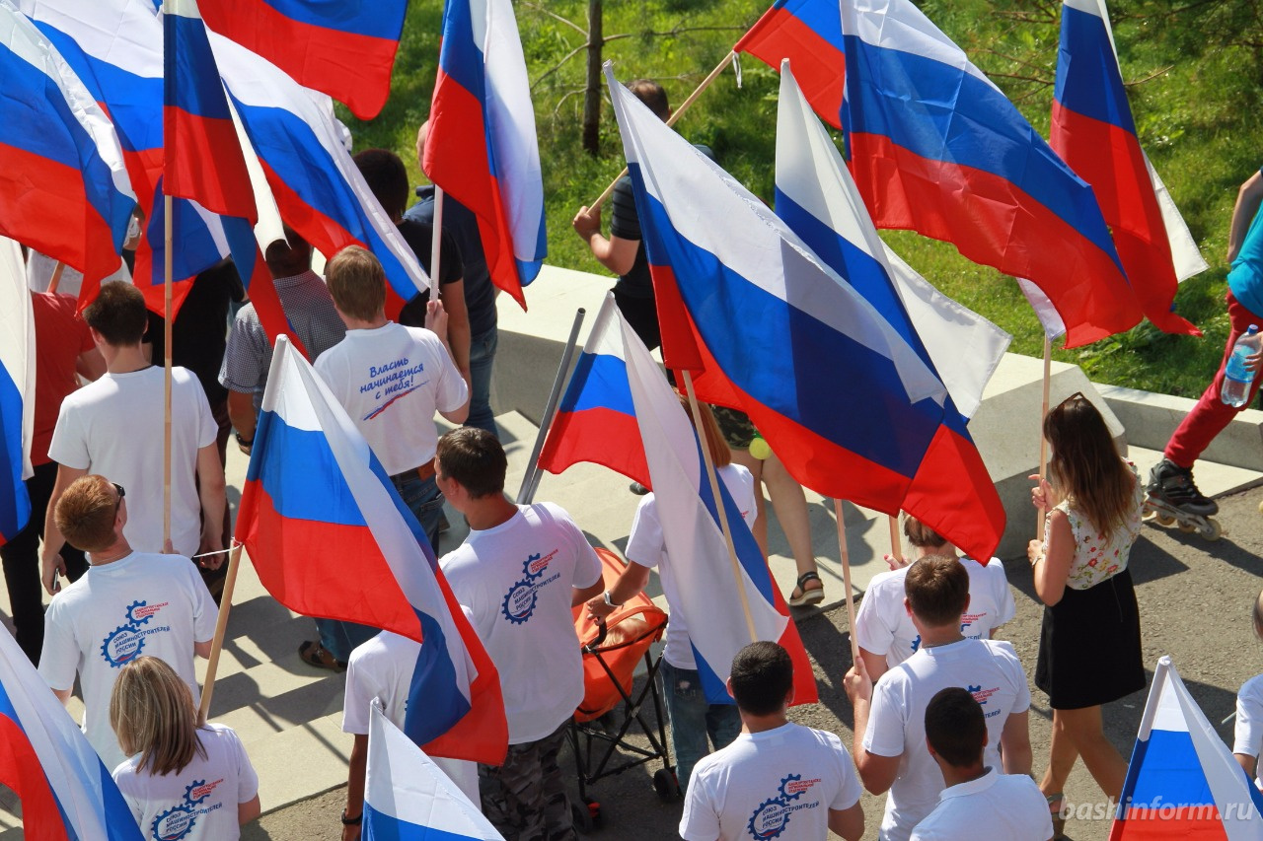
СПАСИБО ЗА ВНИМАНИЕ!

